Slide 1
Période 5
Semaine 6
Lundi

Slide 2
- Les durées : Synthèse, retour sur la situation de référence
- Les durées : Préparation à l’évaluation / jeux mathématiques

Slide 3
Les durées : Synthèse, retour sur la situation de référence

Slide 4
Durées

Slide 5
CM1
CM2
Les durées : Préparation à l’évaluation

Slide 6
Durées – Préparation à l’évaluation
CM1
Sur ardoise

Slide 7
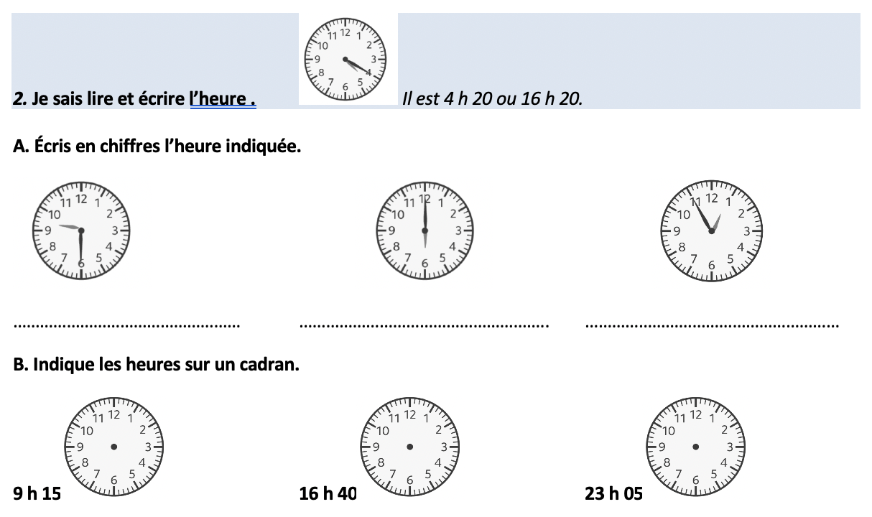
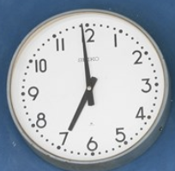
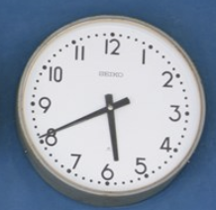
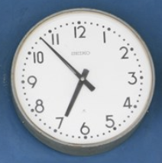
Durées – Préparation à l’évaluation
CM1
Sur ardoise

Slide 8
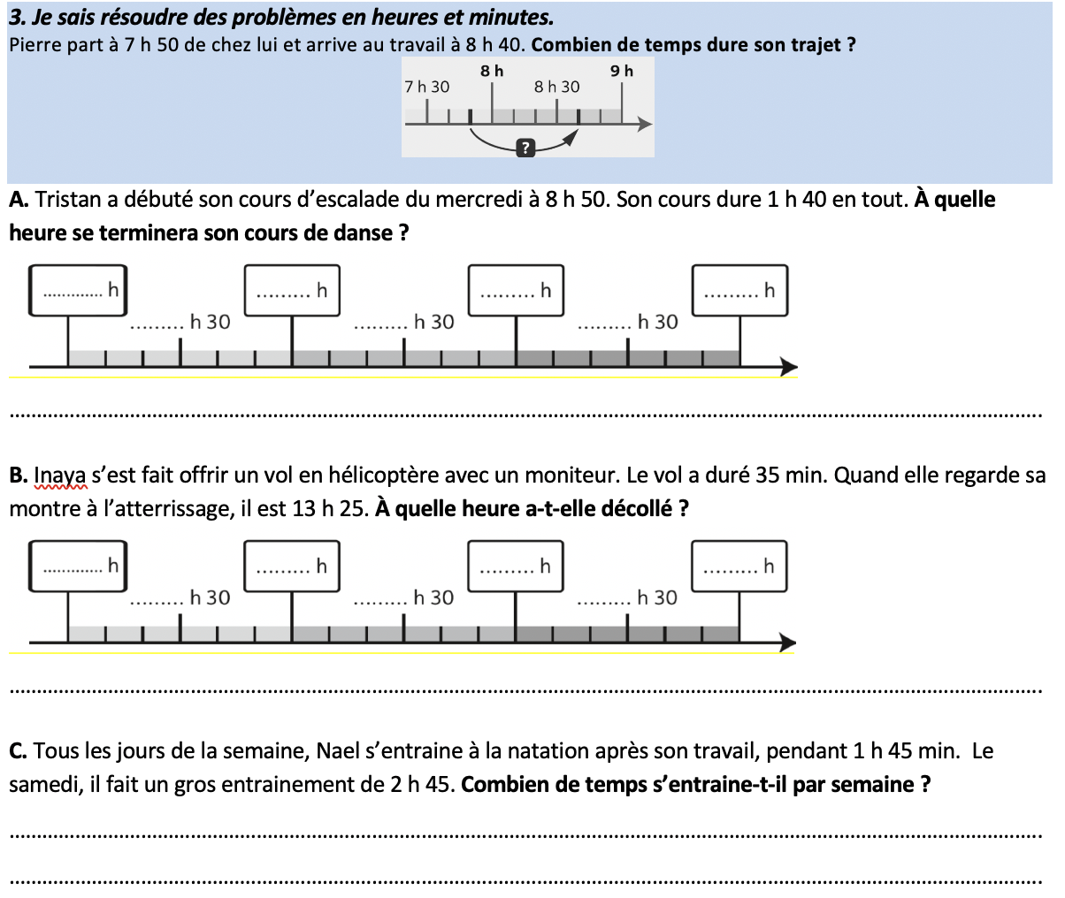
Durées – Préparation à l’évaluation
CM1
Sur ardoise

Slide 9
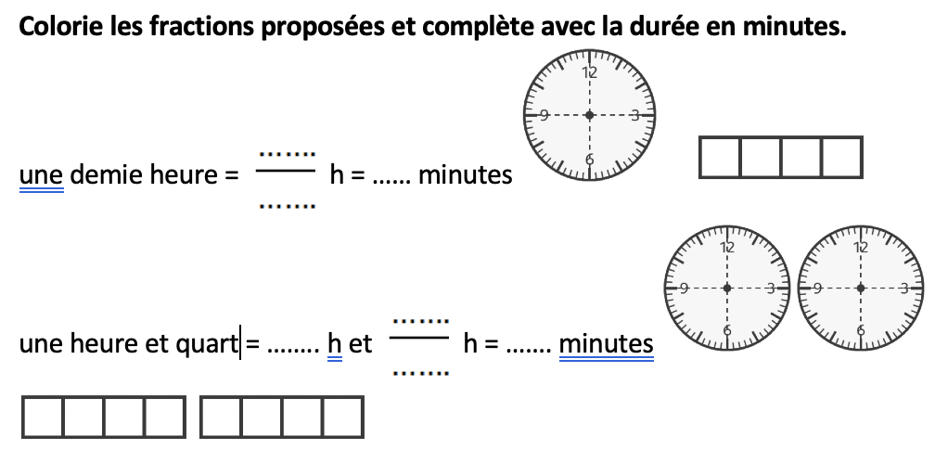
Durées – Préparation à l’évaluation
CM1
Sur ardoise

Slide 10
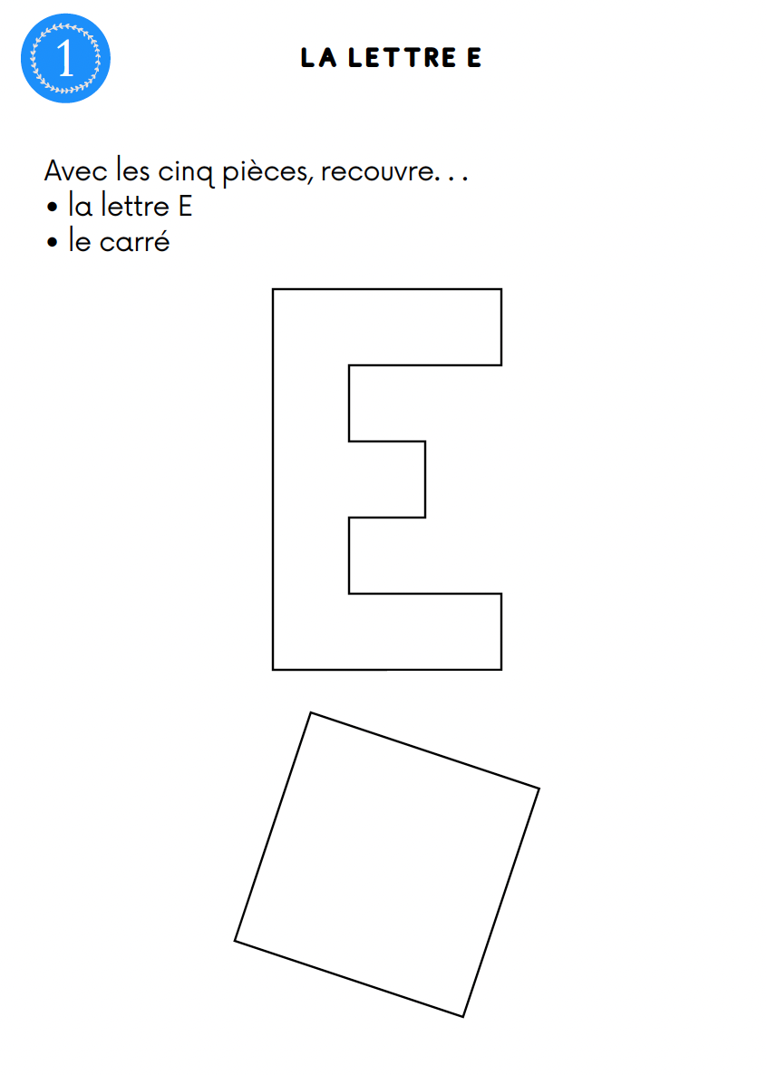
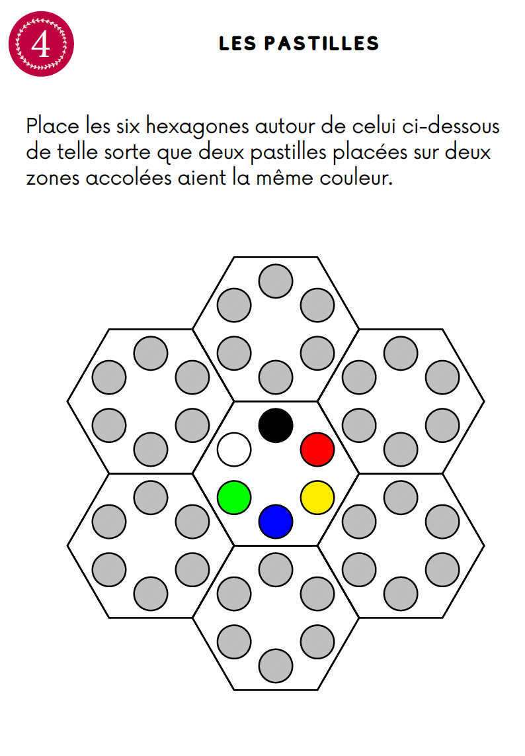
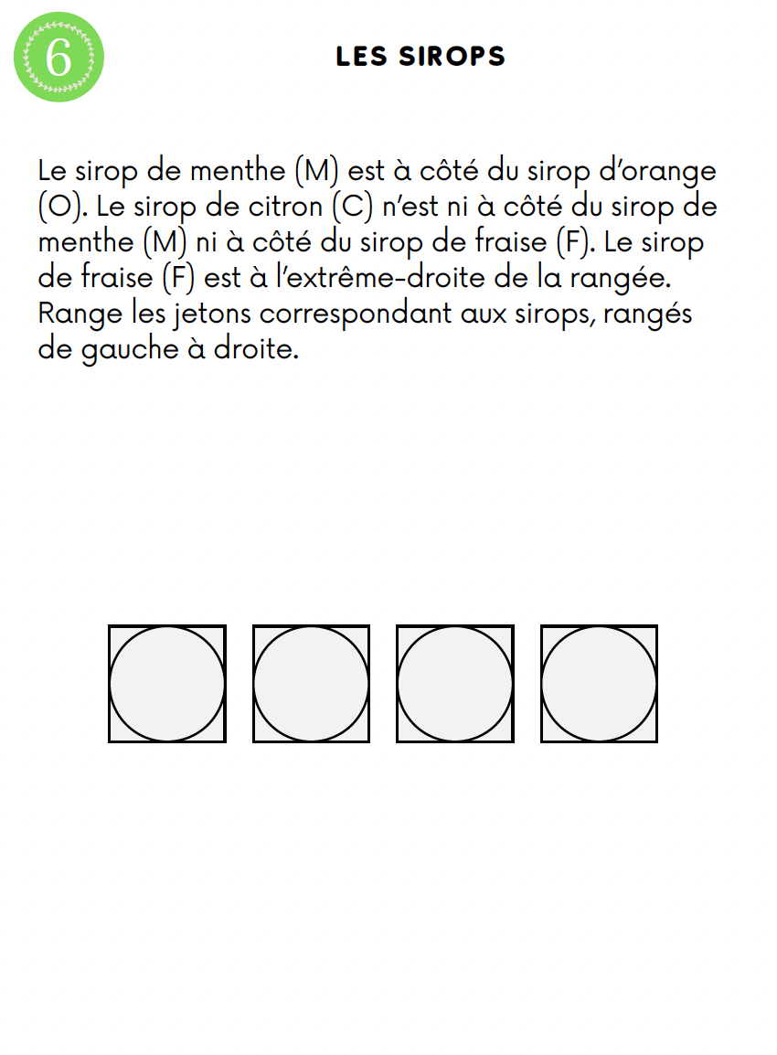
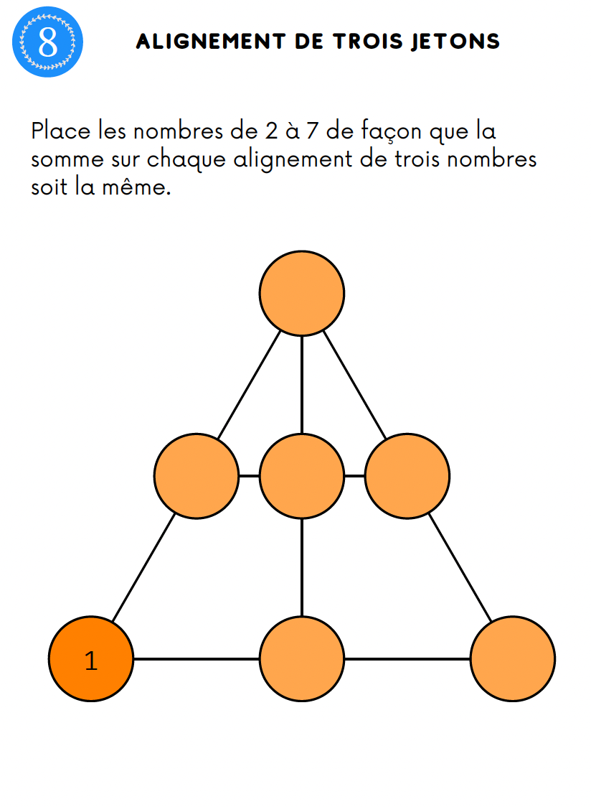
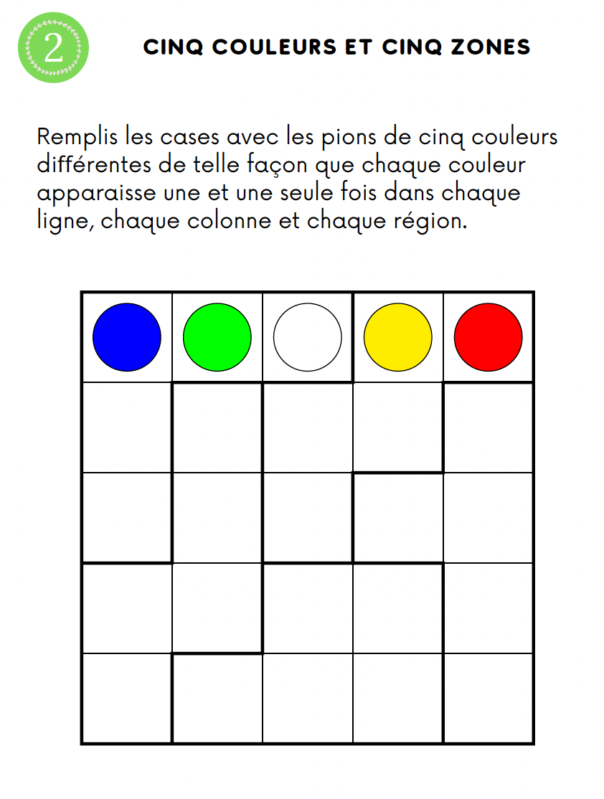
Défis mathématiques de l’IREM
CM1

Slide 11
Période 5
Semaine 6
Mardi

Slide 12
- Les durées : Évaluation
- Calcul posé

Slide 13
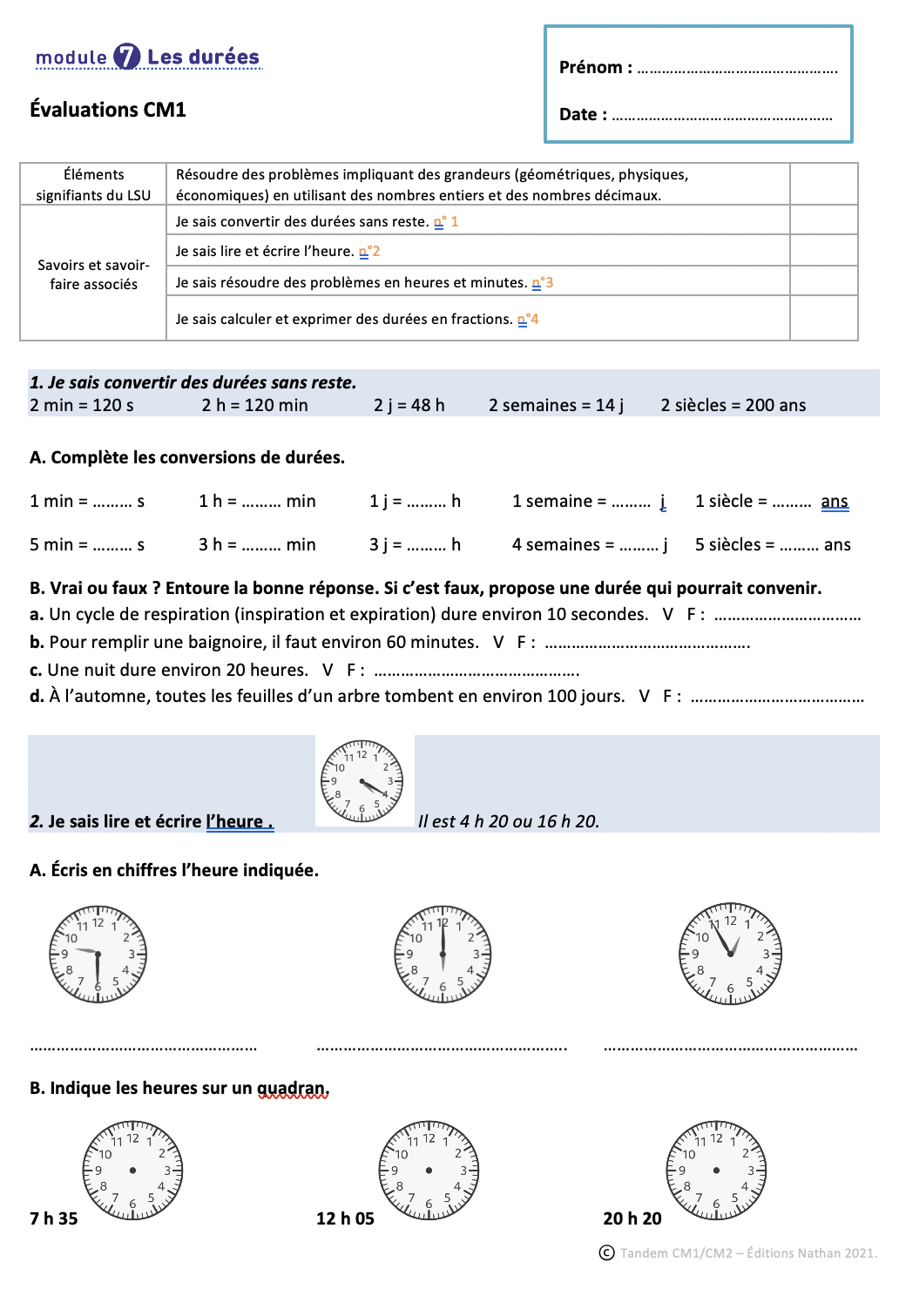
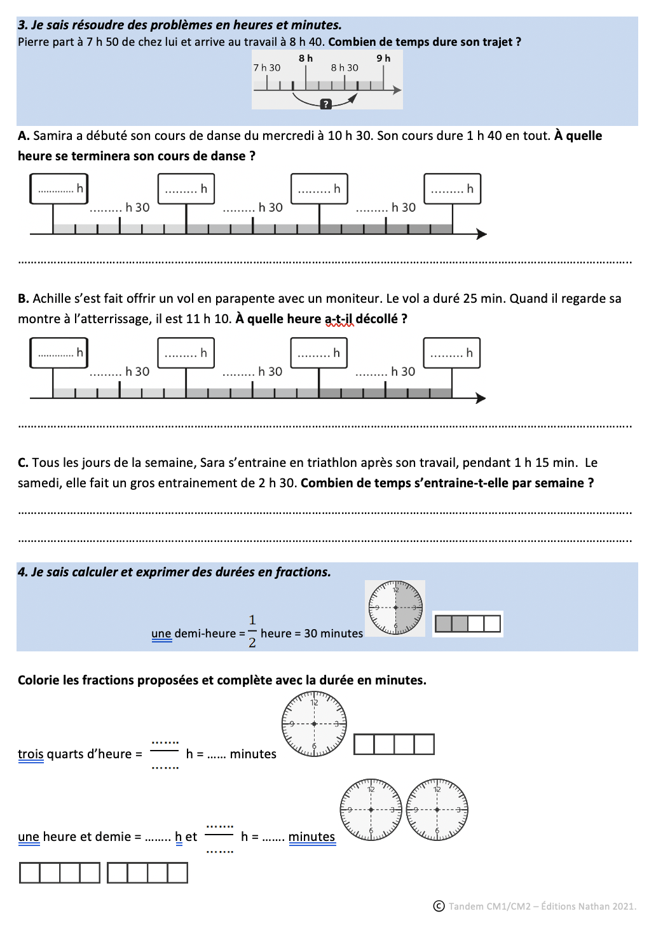
CM1
Les durées : Évaluation

Slide 14
CM1
Calcul posé : Entraînement
453 : 7
5 449 : 15
5 607 x 6
3 703 x 26
6 758 – 508,76
650,05 + 804,8

Slide 15
Période 5
Semaine 6
Jeudi

Slide 16
- Repérages et déplacements : Mission 1
- Problèmes : Entraînement

Slide 17
CM1
Repérages et déplacements : Mission 1

Slide 18
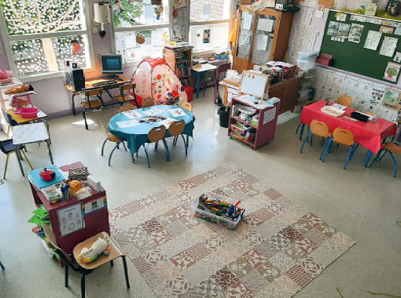
CM1
Repérages et déplacements : Mission 1

Slide 19
CM1
Repérages et déplacements : Mission 1
MISE EN COMMUN

Slide 20
CM1
Repérages et déplacements : Mission 1

Slide 21
CM1
Repérages et déplacements : Mission 1

Slide 22
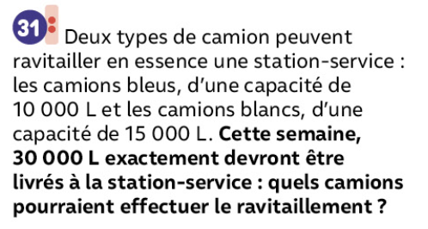
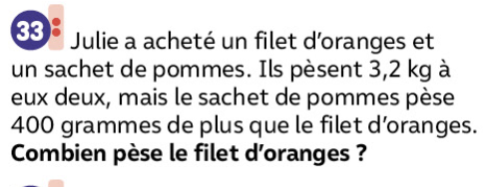
CM1
Problèmes : Entraînement
Ex. 31 et 33 p.260

Slide 23
Période 5
Semaine 6
Vendredi

Slide 24
- Problèmes : Entraînement
- Calcul posé : Entraînement

Slide 25
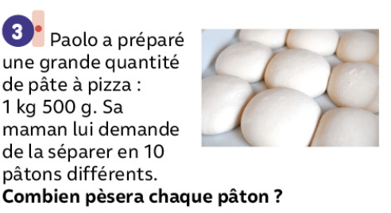
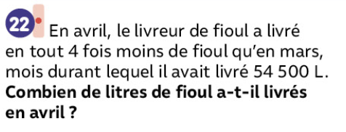
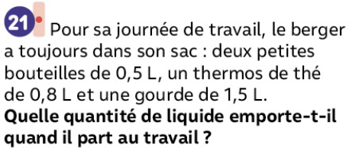
CM1
Problèmes : Entraînement
Ex. 3 p.258, 21 et 22 p.259, 38 p.260

Slide 26
CM1
Calcul posé : Entraînement
856 x 6
234 x 85
371 x 408
2 876 x 67
745,7 + 732,56
8 765,7 – 672,43

Slide 27
Période 5
Semaine 7
Lundi

Slide 28
- Repérage et déplacements : Mission 2

Slide 29
CM1
Repérages et déplacements : Mission 2

Slide 30
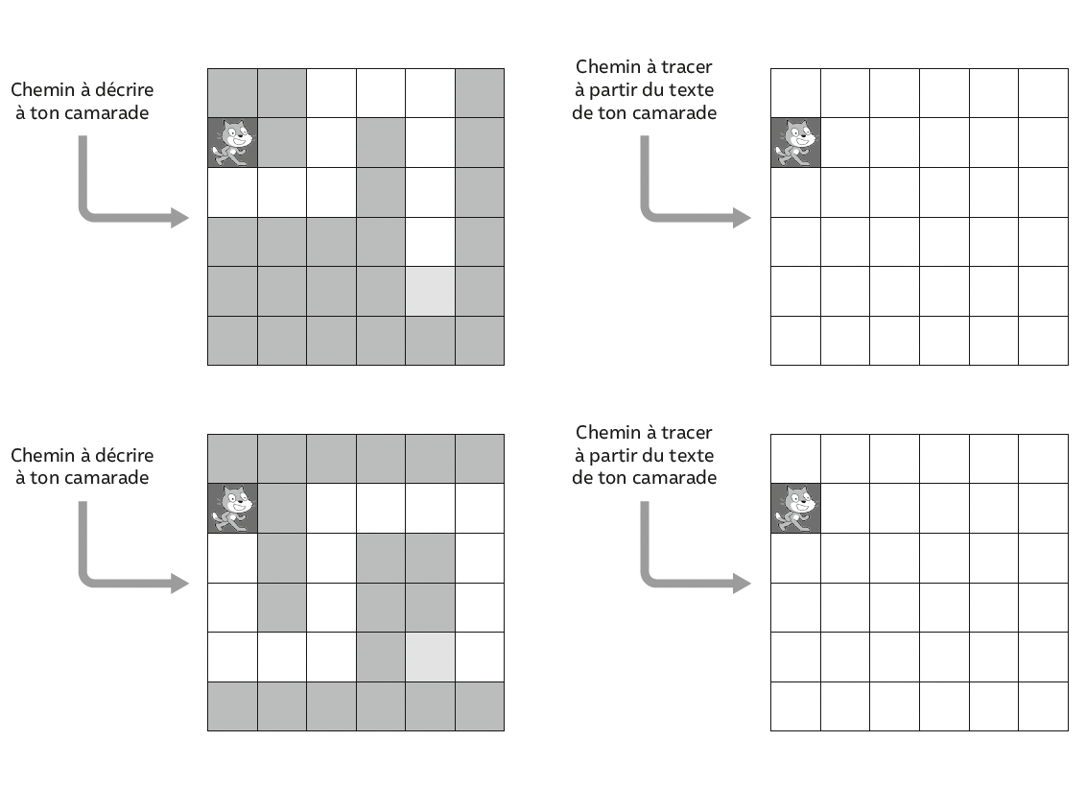
CM1
Repérages et déplacements : Mission 2

Slide 31
CM1
Repérages et déplacements : Mission 2
MISE EN COMMUN

Slide 32
CM1
Repérages et déplacements : Mission 2

Slide 33
CM1
Repérages et déplacements : Mission 2

Slide 34
Période 5
Semaine 7
Mardi

Slide 35
- Problèmes : Entraînement
- Défis maths de l’IREM

Slide 36
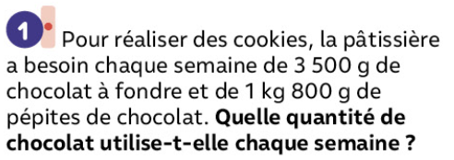
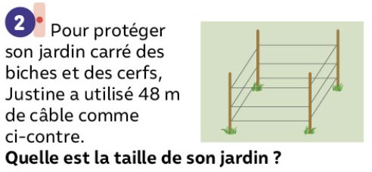
CM1
Problèmes : entraînement
Ex. 1 et 2 p.258

Slide 37
Défis mathématiques de l’IREM
CM1

